Slide 1
LP VIII – C#
Aula 13
Projeto BD

Slide 2
Conexão com Banco de Dados
O ADO.NET é uma tecnologia baseada no ADO (Active Data Objects);
A arquitetura do ADO.NET foi criada para trabalhar com um ambiente desconectado, ou seja, buscamos as informações do banco de dados e trazemos para a memória da aplicação;
A manipulação dos dados é feita em memória e posteriormente enviada ao banco de dados.

Slide 3
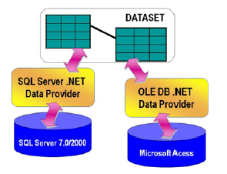
Acesso ao Banco de dados
Para fazer a extração dos dados, o ADO.NET utiliza os chamados ”.NET Data Providers”.
Os DataProviders são bibliotecas de classes especializadas para o acesso a um tipo de banco de dados relacional.

Slide 4
Objetos utilizados
O modelo de execução em um ambiente desconectado utiliza os seguintes objetos:
Connection: abre conexão com o BD;
DataAdapter: utilizado para extrair dados e enviar as alterações ao banco de dados;
DataSet: armazena e manipula dados em memória (que podem ser acessados, por exemplo, via grid ou caixa de edição);

Slide 5
Passos para manipulação de dados em ambiente desconectado
1. É aberta uma conexão utilizando um objeto Connection (OleDbConnection ou SqlConnection por exemplo);
2. É criado um objeto do tipo DataAdapter, responsável por fazer a extração de dados do banco de dados para a memória e o posterior envio dos dados da memória para o banco de dados;

Slide 6
Passos para manipulação de dados em ambiente desconectado
3. Utilizando o método Fill do DataAdapter, extraímos os dados da base de dados e armazenamos em um DataSet. Neste momento fechamos a conexão com o banco pois os dados já estão na memória da aplicação para serem manipulados;
4. Como os dados estão em memória, é possível inserir, remover ou alterar registros do DataSet;

Slide 7
Passos para manipulação de dados em ambiente desconectado
5. Ao finalizar as alterações, restabelecemos a conexão com o banco de dados para enviar as alterações;
6. Utilizando o método Update do DataAdapter, enviamos as alterações para o banco de dados.
7. Ao finalizar o processo, fechamos a conexão com o banco de dados.

Slide 8
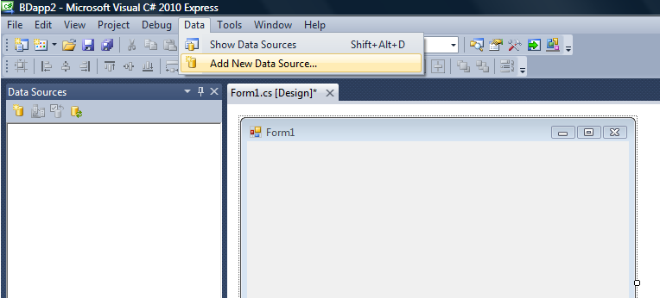
Como fazer? Solução 1
Abra um novo projeto – meusContatos
Clique no Formulário e escolha no menu: Data >> Add New Data Source (fonte de dados)

Slide 9
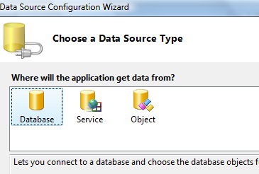
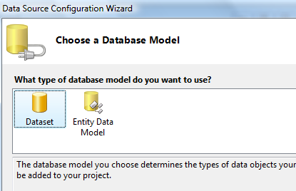
Fonte de dados
Selecione Database >> Next
Selecione Dataset >> Next

Slide 10
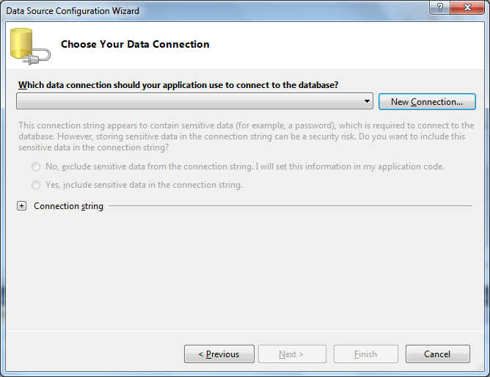
Conexão com BD
Clique
Clique

Slide 11
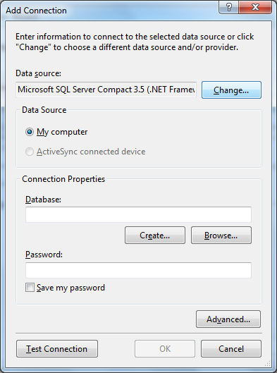
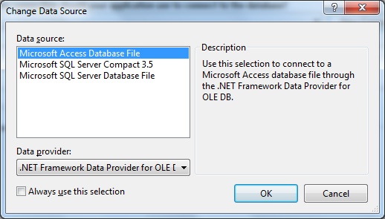
Fonte de dados: MsAccess

Slide 12
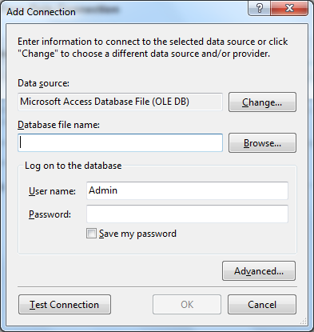
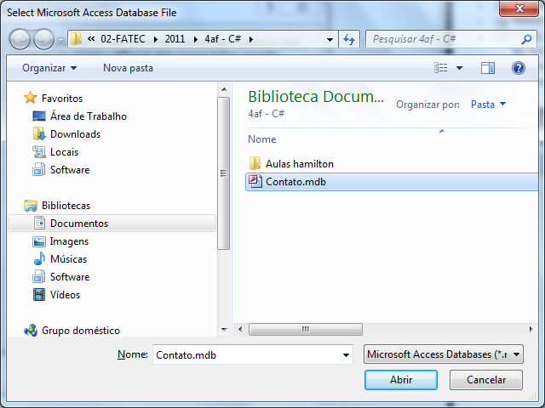
Escolha arquivo Contatos (.mdb ou .accdb)

Slide 13
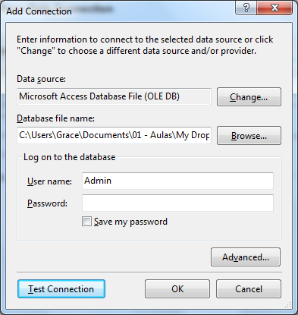
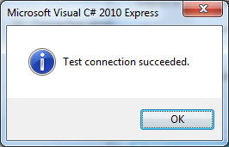
Teste a conexão

Slide 14
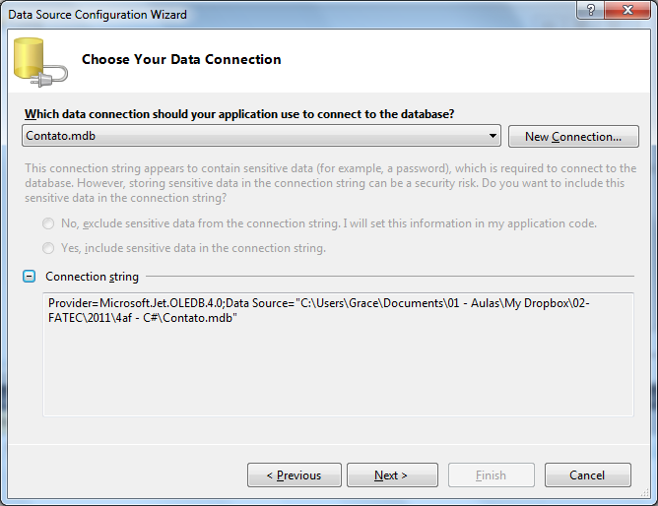
Visualizando a Connection String
Clique

Slide 15
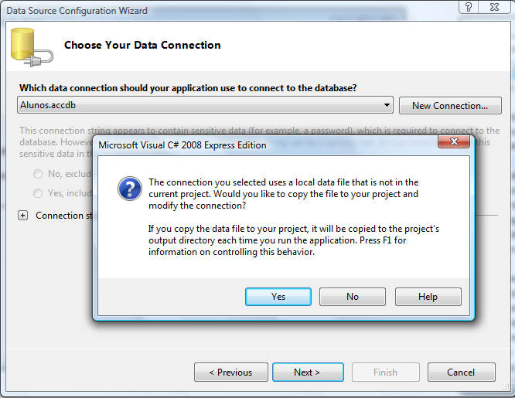
Finalizando adição do DataSource
Não criar cópia do BD

Slide 16
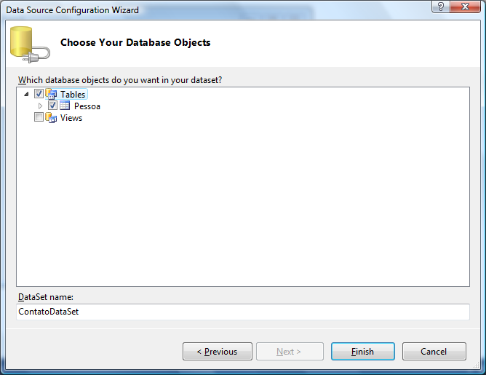
Adicionando DataSet Fontes de dados para Grids e Caixas de Edição
Selecione a tabela Pessoa

Slide 17
Usando o BD no projeto
Existem várias maneiras de usar os controles de BD no nosso projeto.
Faremos uso da maneira mais rápida e simples, onde componentes e controles necessários para uso do BD serão adicionados automaticamente.
Para isso, na aba Data Sources (Data >> Show Data Sources), você tem a opção de trabalhar com os campos de cada tabela em modo grid ou detalhado.
A partir daí, é possível arrastar esses componentes para criar nossa tela de cadastro

Slide 18
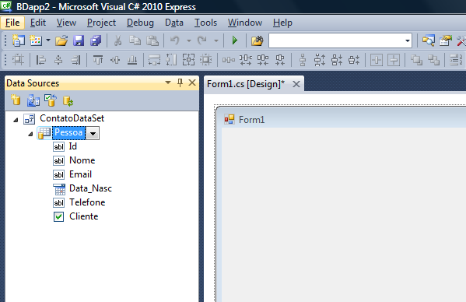
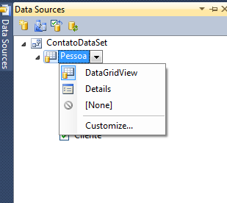
Adicionando controles

Slide 19
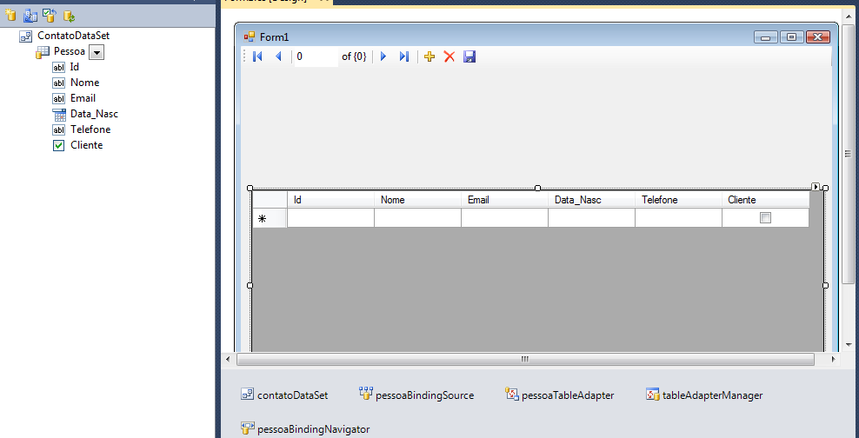
Opção Data Grid View
Arraste o grid
para o formulário

Slide 20
Componentes adicionados Automaticamente
BindingNavigator: responsável por fazer a ligação entre os itens da tabela na memória (dataSet) e o navegador;
BindingSource: responsável pela ligação entre os itens do dataSet e os componentes de visualização dos dados na (Grid, caixas de texto);
TableAdapter e TableAdapterManager: componentes que permite a atualização de dados em tabelas relacionadas;

Slide 21
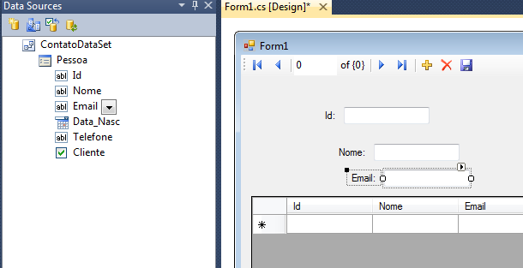
Opção Details
Arraste campo
por campo

Slide 22
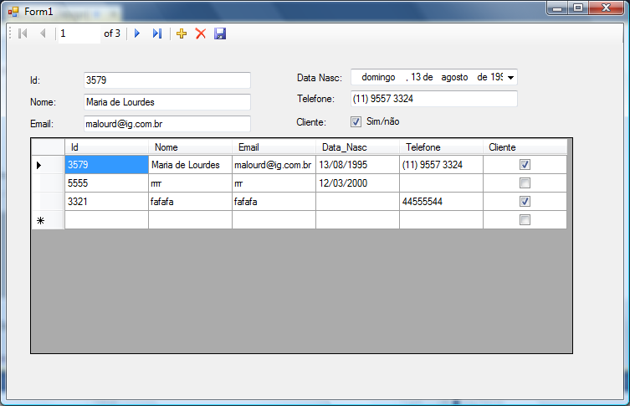
Execute a aplicação
Inclusão/ exclusão e gravação de dados

Slide 23
Atividade 17
Configure as propriedades dos componentes para a data aparecer com formato dd/mm/aaaa e deixar o grid apenas como leitura.

Slide 24
Atividade Extra
Uma pequena empresa deseja controlar seus produtos em estoque. Crie uma aplicação para cadastrar os produtos no BD.
Código <chave primária>
Nome
Descrição
Valor
Quantidade

Slide 25
Solução 2 Acesso a BD usando código
Podemos acessar um banco de dados utilizando os seguintes componentes:
OleDbConnection (cnnCadastro) : abre conexão com o BD;
OleDbDataAdapter (dtaCadastro): para extrair e enviar as alterações ao banco de dados.
DataSet (dtsCadastro): armazena e manipula dados em memória;

Slide 26
Como fazer?
Para testarmos isso, inicie um novo projeto de nome “wfaTesteBD”.
Verifique se os componentes OleDbConnection e OleDbDataAdapter estão presentes na ToolBox.
Se não estiverem, inclua-os através dos itens de menu “Choose ToolBox Itens...”.

Slide 27
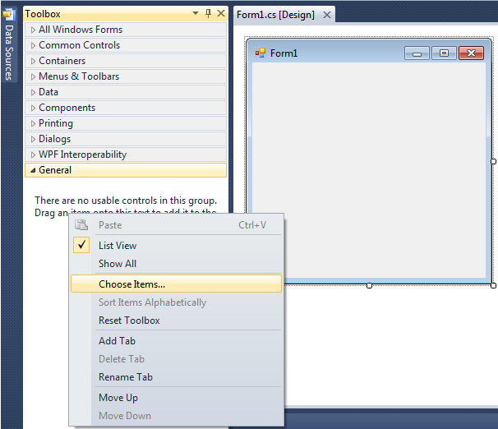
1) Inserindo itens na ToolBox
Clique com botão direito na toolbox para aparecer o seguinte menu;
Clique em Choose Items...

Slide 28
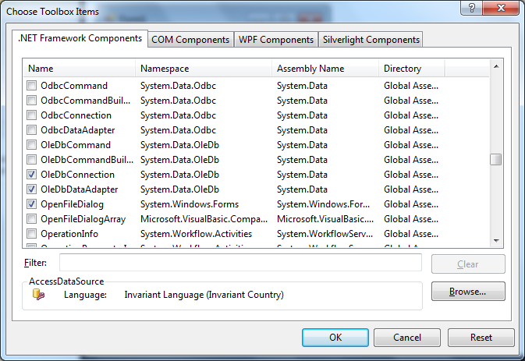
Selecionando componentes
Inclua os itens OleDbConnection e OleDbDataAdapter

Slide 29
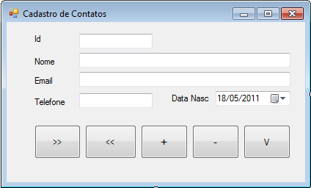
2) Crie o formulário
Altere o formulário incluindo os campos do cadastro de Pessoas:
TextBox
DateTimePicker

Slide 30
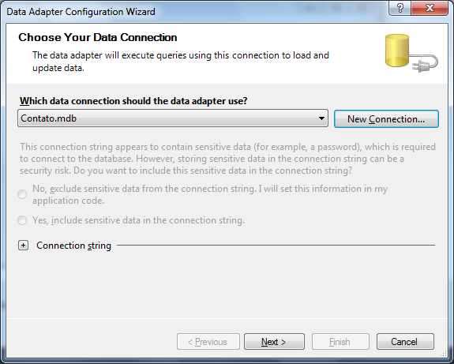
3) Incluir DataAdapter
Inclua um componente OleDbDataAdapter;
Selecione New Connection

Slide 31
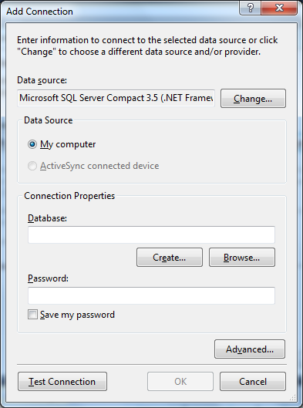
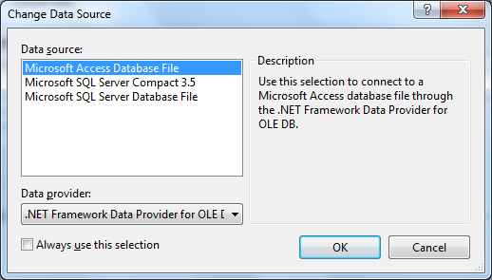
4) Definir DataSource Access
Altere o DataSource
Escolha “Microsoft Access Database File”

Slide 32
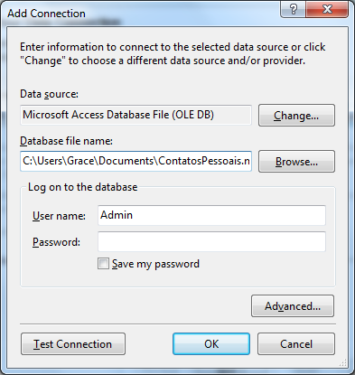
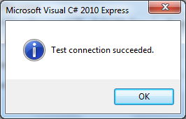
5) Selecionar arquivo de dados
Selecione o arquivo ContatosPessoais.mdb;
Teste a conexão;

Slide 33
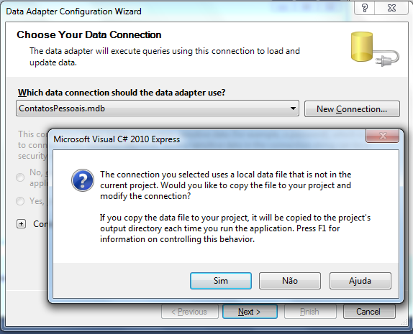
Próximo passo
Informe se deseja criar cópia do arquivo ou não;
Siga com o assistente até a tela para consulta SQL;

Slide 34
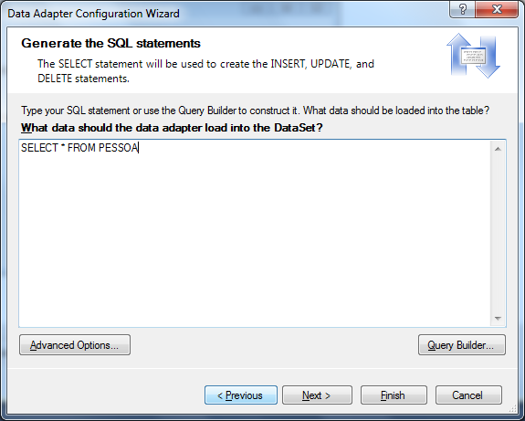
6) Consulta SQL: Tabela Pessoa
Escreva a consulta SQL para acessar os dados da tabela Pessoa;

Slide 35
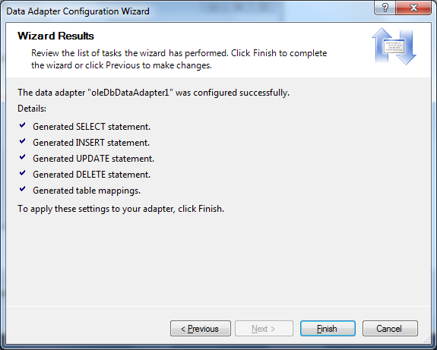
7) Concluindo
Ao clicar em Next, surge a tela informando que a conexão teve sucesso e suas funcionalidades;

Slide 36

8) Configuração Componentes BD
Com a inserção e configuração do oleDataAdapter, automaticamente é criado o componente oleDbConnection;
Altere seus nomes:
OleDbDataAdapter ➔ Nome: dtaCadastro
OleDbConnection ➔ Nome: cnnCadastro

Slide 37
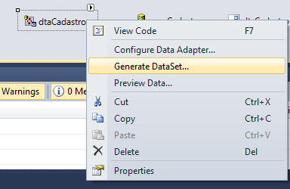
9) Criação de Dataset
Clique com o botão direito do mouse no componente dtaCadastro;
Escolha a opção:
Generate Dataset;
Crie um novo Dataset;

Slide 38
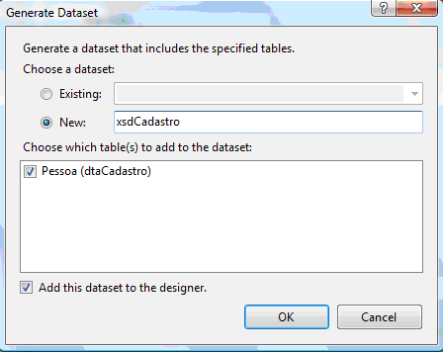
Novo Dataset
Crie um novo dataset xsdCadastro;
Este dataset terá acesso a tabela Pessoa;

Slide 39
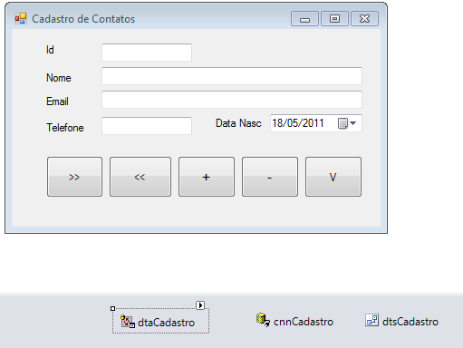
Renomeando DataSource
Note que o assistente incluiu o componente xsdCadastro1. Mude seu nome para dtsCadastro;

Slide 40
Acesso aos dados
Como as caixas de texto vão “enxergar” os dados do DataSet?
Essa ligação será feita via código;
Para isso, as caixas de texto são ligadas aos campos do DataSet pelo DataBinding;
O BindingManager associado ao DataSet fará o controle da navegação dos dados;
O dataAdapter fica responsável por trazer os dados do BD para memória e atualizá-los no BD.

Slide 41
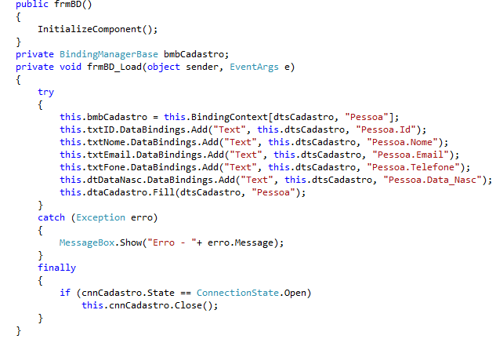
Evento frmBD_Load()

Slide 42
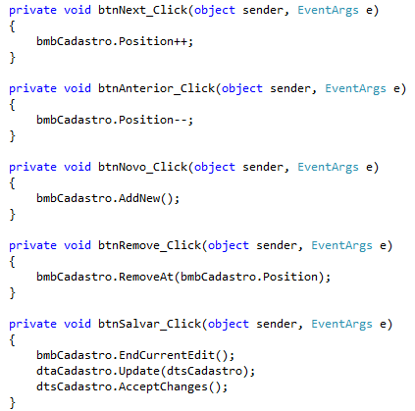
Programando os botões

Slide 43
Atividade 18
A biblioteca de uma pequena escola deseja controlar seu acervo de livros. Crie uma aplicação para cadastrar os títulos e a quantidade de exemplares.
Código <chave primária>
Titulo
Autor
ISBN
Quantidade

Slide 44
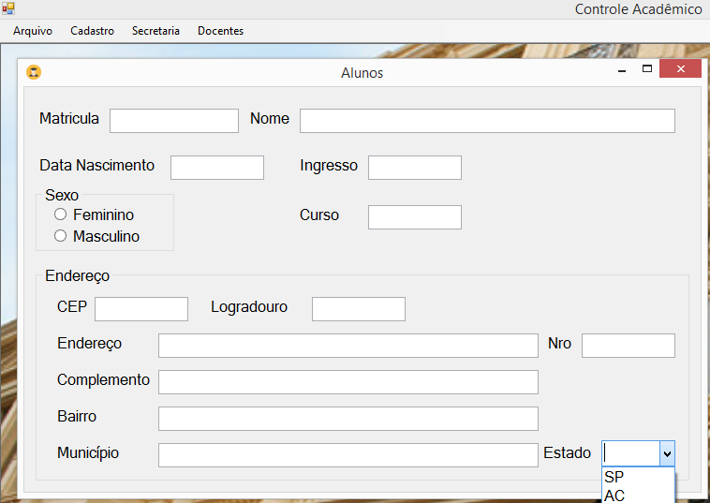
Atividade Extra – cadastro de Alunos (aula 9 apostila)

Slide 45
Próximas Aulas
13/06 – Aula de exercícios (+notas P1)
20/06 – Prova 2
27/06 – Prova SUB

